Slide 1
DEKONSTRUKSI PENDIDIKAN ILMU SOSIAL MELALUI PENDEKATAN CROSS DISCIPLINE UNTUK PENDIDIKAN BERMAKNA
Supardi
FIS UNY

Slide 2
Masalah Sosial

Slide 3
Mengapa terjadi?...
Bagaimana dampaknya?...

Slide 4
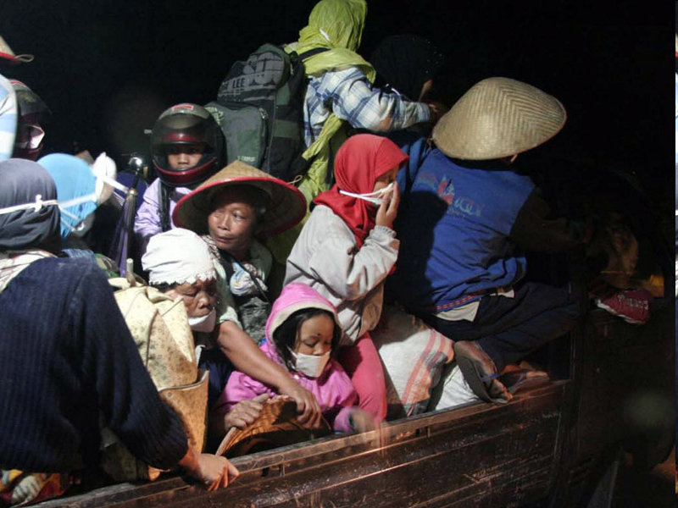
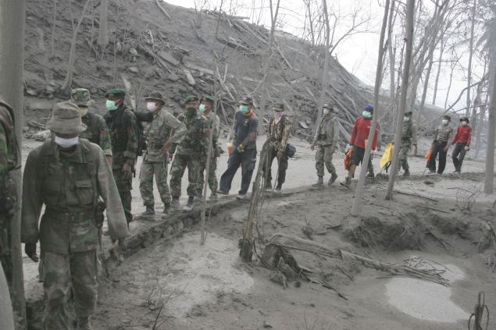
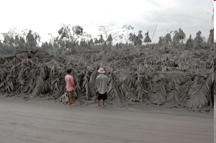
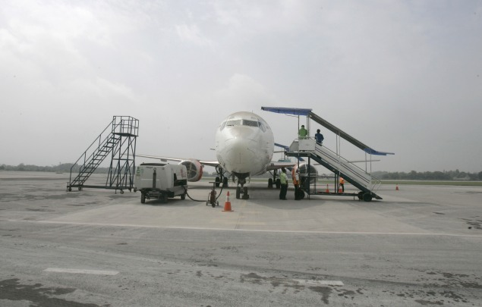
Bagaimana mengatasinya?...

Slide 5
Mengapa harus anarkis?

Slide 6
Penyelesaian

Slide 7
Kemiskinan
Konsep
Sda
Sdm
Kebijakan
Sejarah
Sejarah
Geografi
Politik
Sosiologi
Antropologi
Penyebab
Sosial
Politik
Demografi
Sejarah
Geografi
Politik
Sosiologi
Antropologi
Dampak
Geografi
Politik
Sosiologi
Antropologi
Psikologi
Geografi
Politik
Sosiologi
Antropologi
Solusi

Slide 8
Bung Hatta : Peran tiga wajah ilmu sosial
Critical discourse
Academic enterprise,
Aplied science

Slide 9
Critical discourse
Wacana kritis, membahas tentang apa adanya. Sangat gencar dalam percaturan teori dan metode dengan pertanyaan mendasar apa, bagaimana, mengapa.
Academic enterprise,
Bagaimana mestinya, yang memposisikan bahwa ilmu-ilmu social tidak bebas nilai. Taufik Abdullah,”ilmu soSial sebagai tetangga dekat ideologi, sebagai sistematisasi strategis dari nilai dan filsafat sebagai pandangan hidup”
Applied science
Ilmu sosial diperlukan untuk mendapatkan atau mencapai hal-hal praktis dan berguna bagi kehidupan manusia

Slide 10
"Social studies are the integrated study of the social sciences and humanities to promote civic competence. Within the school program, social studies provides coordinated, systematic study drawing upon such disciplines as anthropology, archaeology, economics, geography, history, law, philosophy, political science, psychology, religion, and sociology, as well as appropriate content from the humanities, mathematics, and the natural sciences (Savage and Armstrong, 1996)

Slide 11
cross discipline menggunakan approach by level, mengakui otoritas masing-masing disiplin ilmu, diikuti pemahaman transdisipliner (yaitu masing-masing ahli disiplin ilmu yang relevan), dilanjutkan dengan telaah cross discipline yaitu memiliki materi yang satu tetapi objek formil telaah, visi, dan misi yang digunakan dalam telaah itu menggunakan prinsip ilmu itu sendiri.

